Slide 1
Nú skulu smáu kommunurnar innrapportera mánaðarroknskapir

Slide 2
Evni
Roknskaparkrøv
Periodiseringar
Hvørjir tættir, sum roknskapurin skal innrapporterast eftir
Kommunala millumrokningin (KMR)
Hvat skal vera upp á pláss, áðrenn roknskapurin kann verða innlisin
Hvussu roknskapurin verður innlisin í skipanina hjá Fíggjarmálaráðnum
Avbjóðingar av roknskaparligum og tøkniligum slagi
Tíðarætlan

Slide 3
Vavið í krónum
Býtið av inntøkum avroknað ar í Kommunuavrokningini hjá landinum jan-okt 2015 = 1,9 mia.

Slide 4
Grundleggjandi roknskaparkrøv
nøktandi KT-skipanir og digitalt samskifti
Mánaðarlig rapportering til FMR seinast ein mánað eftir mánaðurin er lokin.
Stongja tíðarskeið sum eru send
12 tíðarskeið og 1-2 ískoytisskeið

Slide 5
Kontuskipanin
Kommununr
grein, sum er 3 talstavir,
málsøki, sum er 2 talstavir,
virksemisøki, sum er 2 talstavir,
høvuðskontu, sum er 3 talstavir, (postnummar)
undirkontu, sum er 2 talstavir, og
Kontuskipan landsins (ST + roknskaparkontu) 4 talstavir

Slide 6
Sí kommunur
Sí høvuðskonturnar hjá Eiðis kommunu
Hetta var ein vísing, sum vísir uppsetingina av fíggjarlóg hjá eini minni kommunu. Nakað soleiðis verður uppsetingin hjá teimum minni kommununum.

Slide 7
Skrásetingarmeginreglur fyri land, kommunur og grunnar
Kontrahering (avtala)
Levering (útreiðsla)
Gjalding (kontant)
Nýtsla (kostnaður)
Galdandi m.a. í Norra partvís
Galdandi inntil 31. des. 1996 í fo
Núverandi meginregla
Ísland fer ætlandi yvir til hesa meginreglu næsta ár.

Slide 8
Avrokningar millum kommunur
Gjald fyri t.d. fólkaskúla Má fara fram í sama mánaði ,sama tíðarskeiði og somu upphædd í báðum kommunum
Gjald fyri eldrarøkt má fara fram mánað fyri mánað

Slide 9
Hvat skal tíðaravmarkast í 2015 – men er við í avrokning fyri 2016
Lærlingaundirvísing á tekniska og handilsskúla
Hvíldarheimið Naina
Musikkskúlar
Frítíðarundirvísing

Slide 10
KMR- krumptappurin í framtíðarinnrapporteringini
pengarnar til tíðina og vita nær pengarnir eru har
Fáa eitt systemyvirlit, sum øll í kommununi kunnu síggja
Sleppa frá at gera peningastovnsflytingar í dk
Fáa eitt effektivt bókingargrundarlag, sum kann automatiserast
Kunnu sjálvi validera mánaðarroknskapin á netinum
Fáa eitt effektivt amboð at flyta broytiligar upphæddir millum stovnar
FMR og GJAldstovan kunnu brúka tíðina meira fornuftugt

Slide 11
KMR er millum kommunur
Tað er kommunan sum hevur fult ræði á kmr
Tað er kommunan, sum sjálv skrásetir útgjald
Upprættar ein kommuna eitt krav móti eini aðrari kommunu, so skal tað verða góðkent av skuldarkommununi
Sí kmr fyri t.d. Klaksvík

Slide 12
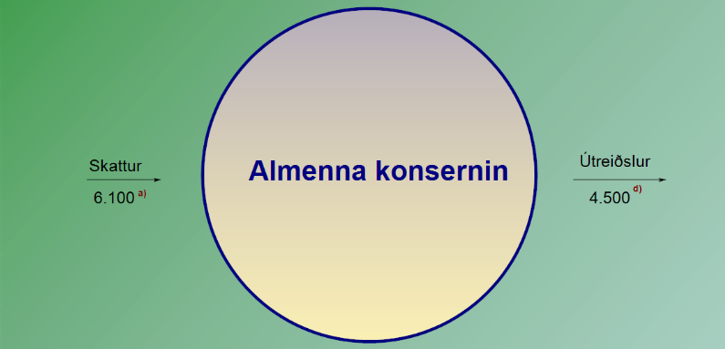
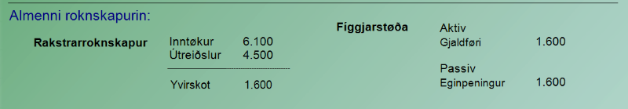
Almenni roknskapurin
Land
Kommunur
Komm samstørv
Grunnar o.t.

Slide 13
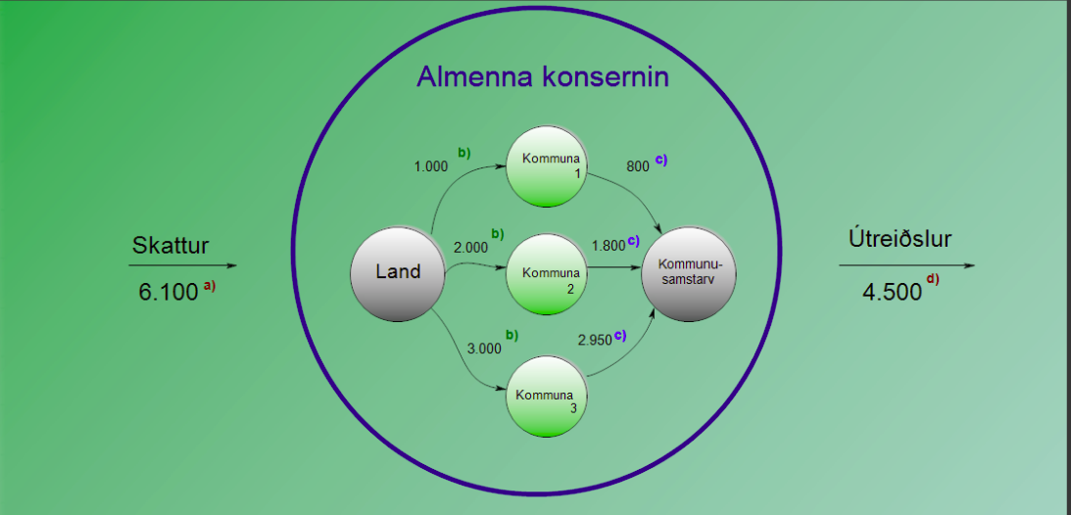
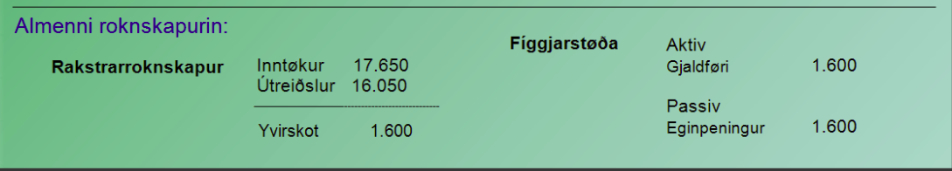
Almenni roknskapurin latin upp
11.550
6.000
5.550
11.550
17.650
16.050
5.55
6.100
4.500

Slide 14
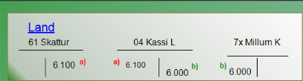
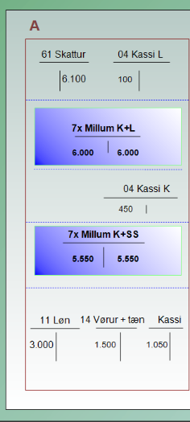
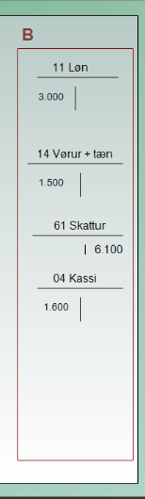
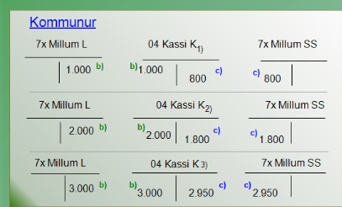
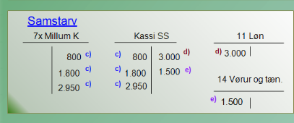
Neyðugt við transaktiónsslóð

Slide 15
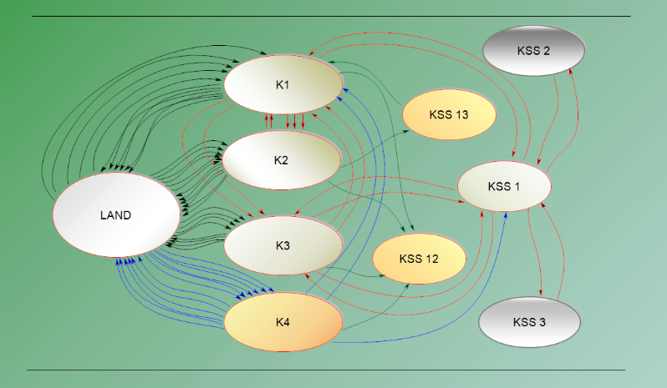

Hálv mio feilmøguleikar
  Land komm 30
  Kommunur við 18
  Komm ikki við 12
  Samstørv við 7
  Samstørv ikki við 10?
  Millum komm 15
  Kontudimensiónir 3
  Tíðarskeið 13
  = mió møguleikar

Slide 16
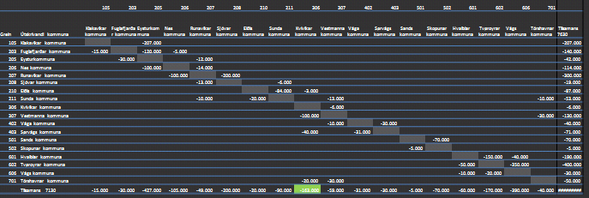
Almenna konsernin
MULTI dimensionELL
Land
Kommunur
samstørv
Grunnar
Kommunur
samstørv

Slide 17

Sí eina avrokning
Her vísi eg eina mánaðaravrokning fyri Runavíkar kommunu.

Slide 18
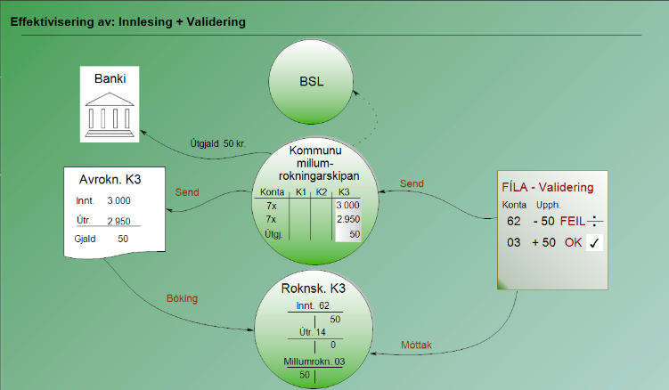
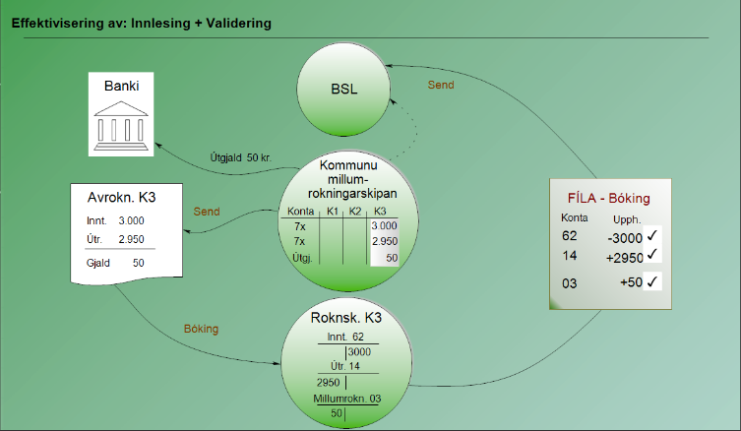
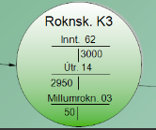
Effektivisering av innlesingum og valideringum

Slide 19
Sí eina avrokning
Sí validering sjóvar kommuna. Jógvan vísir ymsar valideringar, sum eru online.
Sí innlesingarfunktiónina live. Jógvan vísir, tá ið allar rættingar eru gjørdar, at allir valideringar eru ok og roknskapurin kann innlesast.

Slide 20
Tíðarætlan
November:
Etablering verkætlanir – kontaktpersónar o.t.
Januar-februar: Verksetingar - avtalur, mannagongdir, bókhald, KMR, bóking av avrokning (KMR), innlesing kommunuavrokning
Mars:
Innlesing av bókingarfílu.
Apríl:
Innlesing av primopostum
Desember: Uppseting fíggjarætlan, gera fíggjarætlan, støðutakan til KT-skipan og tillagingar, tíðaravmarkingar, meginreglur (statusfundur

Slide 21
Takk fyri

